Slide 1
Ενότητα 2.8 Άτομα και μόρια

Slide 2
Ατομική θεωρία
Η ατομική θεωρία ορίζει ότι όλη η ύλη αποτελείται από απειροελάχιστα σωματίδια, τα άτομα, τα οποία είναι ασυνεχή και δεν τέμνονται σε μικρότερα.
Τα άτομα ενώνονται για να σχηματίσουν μόρια.

Slide 3
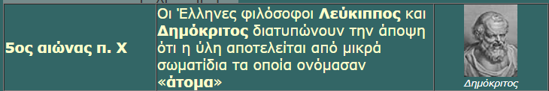
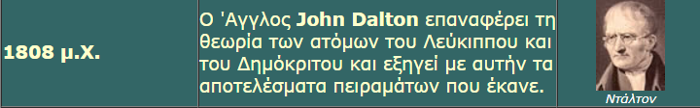
Η εξέλιξη της ατομικής θεωρίας
Η ανάγκη του ανθρώπου να ερμηνεύσει τη φύση που τον περιβάλλει τον συνοδεύει ίσως από το καιρό της πρώτης εμφάνισης του στη Γή. Η δομή της ύλης, η σύστασή της και το άτομο ήταν από τα δημοφιλέστερα θέματα φιλοσοφικής διερεύνησης και επιστημονικής έρευνας ανά τους αιώνες.

Slide 4
Χημικά στοιχεία και χημικές ενώσεις
Τα άτομα μπορούν να συνδέονται μεταξύ τους, και να δημιουργούν μόρια.
Όταν ενώνονται όμοια άτομα→ δημιουργούνται μόρια χημικών στοιχείων.
Όταν ενώνονται διαφορετικά άτομα→ δημιουργούνται μόρια χημικών ενώσεων.

Slide 5
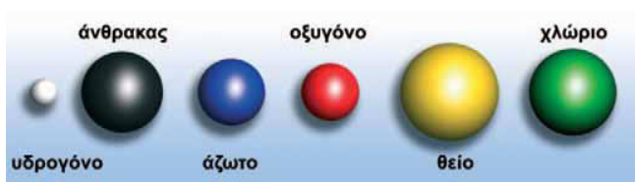
Αναπαράσταση ατόμων και μορίων
Σύμφωνα με τη θεωρία του Ντάλτον, τα άτομα μοιάζουν με μικρές σφαίρες. Η άποψη αυτή ενισχύεται από σύγχρονα ευρήματα, γι’ αυτό παριστάνουμε τα άτομα με σφαιρίδια. Στο επίπεδο τα παριστάνουμε με απλούς κύκλους. Τα σφαιρίδια και οι κύκλοι ονομάζονται προσομοιώματα ατόμων.
Ενώ τα άτομα είναι πολύ μικρά και δεν έχουν χρώμα, τα προσομοιώματά τους τα φτιάχνουμε πολύ μεγαλύτερα και χρωματιστά, για να τα διακρίνουμε.

Slide 6
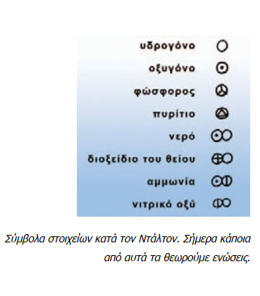
Ιστορικό των Χημικών Συμβόλων
Το 1814, ο Σουηδός χημικός Μπερζέλιους (Berzelius) καθιέρωσε τα σύγχρονα χημικά σύμβολα.
Απλοποίησε σημαντικά την αναπαράσταση των στοιχείων.
Κύρια Σημεία
Κάθε στοιχείο παριστάνεται με:
  Ένα κεφαλαίο γράμμα ή
  Ένα κεφαλαίο + ένα μικρό γράμμα
Τα γράμματα προέρχονται από το λατινικό όνομα του στοιχείου.

Slide 7
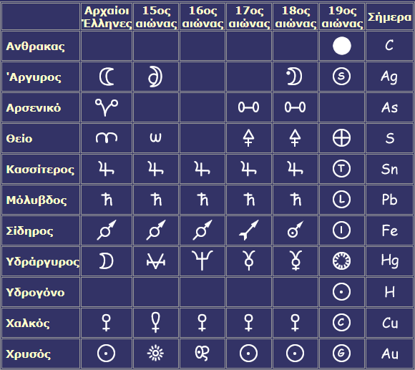
Ιστορικό των Χημικών Συμβόλων

Slide 8
Συμβολισμός μορίων και χημικών ενώσεων
Τα σύμβολα των μορίων ονομάζονται μοριακοί τύποι και δείχνουν:
την ποιοτική σύσταση της ένωσης, δηλαδή από ποια στοιχεία αποτελείται η ένωση, και
τον αριθμό των ατόμων κάθε στοιχείου στο μόριο της χημικής ένωσης ή στο μόριο του χημικού στοιχείου.

Slide 9
https://photodentro.edu.gr/v/item/ds/8521/1436
https://phet.colorado.edu/sims/html/build-a-molecule/latest/build-a-molecule_all.html?locale=el

